Slide 1
JDBC入门
姜 涛

Slide 2
Tip：JDBC简介
JDBC全称为：Java DataBase Connectivity（java数据库连接）。
SUN公司为了简化、统一对数据库的操作，定义了一套Java操作数据库的规范，称之为JDBC。
应用程序
应用程序
JDBC
MySQL驱动
Oracle驱动
MySQL驱动
Oracle驱动
MySQL
Oracle
MySQL
Oracle

Slide 3

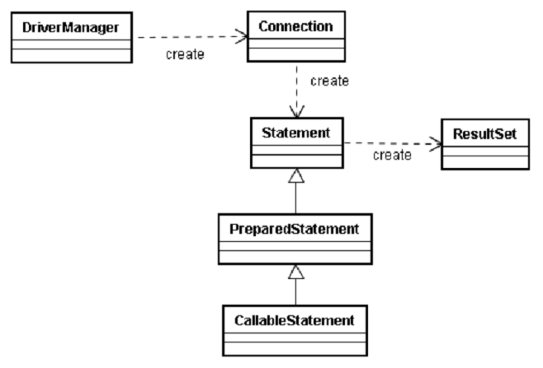
Tip：JDBC简介
组成JDBC的２个包：
  java.sql
  javax.sql
开发JDBC应用需要以上2个包的支持外
还需要导入相应JDBC的数据库实现(即数据库驱动)

Slide 4

Tip：第一个JDBC程序
编程从user表中读取数据，并打印在命令行窗口中。
一、搭建实验环境 ：
    1、在mysql中创建一个库，并创建user表和插入表的数据。
    2、新建一个Java工程，并导入数据驱动。
  二、编写程序，在程序中加载数据库驱动
    DriverManager. registerDriver(Driver driver)
  三、建立连接(Connection)
    Connection conn = DriverManager.getConnection(url,user,pass);
  四、创建用于向数据库发送SQL的Statement对象，并发送sql
    Statement st = conn.createStatement();
    ResultSet rs = st.executeQuery(sql);
  五、从代表结果集的ResultSet中取出数据，打印到命令行窗口
  六、断开与数据库的连接，并释放相关资源

Slide 5

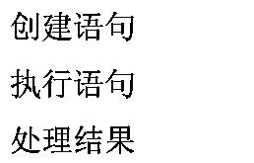
Tip：JDBC编程步骤
装载驱动程序
建立连接
操作数据
释放资源

Slide 6
Tip：JDBC访问数据库的流程
通过DriverManager加载驱动程序driver；
通过DriverManager类获得表示数据库连接的Connection类对象；
通过Connection对象绑定要执行的语句，生成Statement类对象；
执行SQL语句，接收执行结果集ResultSet；
可选的对结果集ResultSet类对象的处理；
必要的关闭ResultSet、Statement和Connection

Slide 7
Tip：程序详解—DriverManager
Jdbc程序中的DriverManager用于加载驱动，并创建与数据库的链接，这个API的常用方法：
  DriverManager.registerDriver(new Driver())
  DriverManager.getConnection(url, user, password)，
注意：在实际开发中并不推荐采用registerDriver方法注册驱动。原因有二：
    一、查看Driver的源代码可以看到，如果采用此种方式，会导致驱动程序注册两次，也就是在内存中会有两个Driver对象。
    二、程序依赖mysql的api，脱离mysql的jar包，程序将无法编译，将来程序切换底层数据库将会非常麻烦。
  推荐方式：Class.forName(“com.mysql.jdbc.Driver”);
    采用此种方式不会导致驱动对象在内存中重复出现，并且采用此种方式，程序仅仅只需要一个字符串，不需要依赖具体的驱动，使程序的灵活性更高。
同样，在开发中也不建议采用具体的驱动类型指向getConnection方法返回的connection对象。

Slide 8
Tip：数据库URL
URL用于标识数据库的位置，程序员通过URL地址告诉JDBC程序连接哪个数据库，URL的写法为：
jdbc:mysql:// localhost:3306/test ?key=value
协议
子协议
主机：端口
数据库
常用数据库URL地址的写法：
  Oracle写法：jdbc:oracle:thin:@localhost:1521:sid
  MySql—jdbc:mysql://localhost:3306/sid
Mysql的url地址的简写形式： jdbc:mysql:///sid
常用属性：useUnicode=true&characterEncoding=UTF-8

Slide 9
Tip：程序详解—Connection
Jdbc程序中的Connection，它用于代表数据库的链接，Collection是数据库编程中最重要的一个对象，客户端与数据库所有交互都是通过connection对象完成的，这个对象的常用方法：
  createStatement()：创建向数据库发送sql的statement对象
  prepareStatement(sql) ：创建向数据库发送预编译sql的PreparedSatement对象
  prepareCall(sql)：创建执行存储过程的CallableStatement对象。
  --- 存储过程
  setAutoCommit(boolean autoCommit)：设置事务是否自动提交。
  commit() ：在链接上提交事务。 ---与事务相关！！
  rollback() ：在此链接上回滚事务。

Slide 10
Tip：程序详解—Statement -- 一次操作
Jdbc程序中的Statement对象用于向数据库发送SQL语句， Statement对象常用方法：
  executeQuery(String sql) ：用于向数据发送查询语句。
  executeUpdate(String sql)：用于向数据库发送insert、update或delete语句
  execute(String sql)：用于向数据库发送任意sql语句
  addBatch(String sql) ：把多条sql语句放到一个批处理中。
  executeBatch()：向数据库发送一批sql语句执行。

Slide 11
Tip：程序详解—ResultSet
Jdbc程序中的ResultSet用于代表Sql语句的执行结果。Resultset封装执行结果时，采用的类似于表格的方式。ResultSet 对象维护了一个指向表格数据行的游标cursor，初始的时候，游标在第一行之前，调用ResultSet.next() 方法，可以使游标指向具体的数据行，进而调用方法获取该行的数据。
ResultSet既然用于封装执行结果的，所以该对象提供的大部分方法都是用于获取数据的get方法：
  获取任意类型的数据
    getObject(int index)
    getObject(string columnName)
  获取指定类型的数据，例如：
    getString(int index)
    getString(String columnName)
  提问：数据库中列的类型是varchar，获取该列的数据调用什么方法？Int类型呢？bigInt类型呢？Boolean类型？

Slide 12
Tip：常用数据类型转换表
SQL类型
BIT(1) bit(10)
TINYINT
SMALLINT
Int
BIGINT
CHAR,VARCHAR,LONGVARCHAR
Text(clob) Blob
DATE
TIME
TIMESTAMP
Jdbc（rs）对应方法 | 返回类型
getBoolean getBytes() | Boolean byte[]
getByte() | Byte
getShort() | Short
getInt() | Int
getLong() | Long
getString() | String
getClob getBlob() | Clob Blob
getDate() | java.sql.Date
getTime() | java.sql.Time
getTimestamp() | java.sql.Timestamp

Slide 13
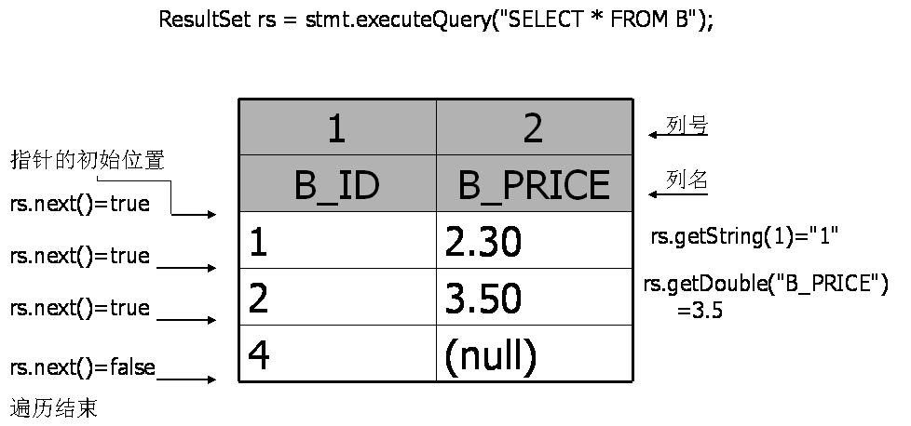
Tip：遍历查询结果
思考：如果SQL语句可能会返回一行数据，也可能查不到任何记录时，代码应该怎么写？

Slide 14
Tip：ResultSet 滚动结果集
ResultSet还提供了对结果集进行滚动和更新的方法
Statement stmt = conn.createStatement(ResultSet.TYPE_SCROLL_SENSITIVE,ResultSet.CONCUR_UPDATABLE);
  next()：移动到下一行
  previous()：移动到前一行
  absolute(int row)：移动到指定行
  beforeFirst()：移动resultSet的最前面
  afterLast() ：移动到resultSet的最后面
  updateRow() ：更新行数据

Slide 15
Tip：程序详解—释放资源
Jdbc程序运行完后，切记要释放程序在运行过程中，创建的那些与数据库进行交互的对象，这些对象通常是ResultSet, Statement和Connection对象。
特别是Connection对象，它是非常稀有的资源，用完后必须马上释放，如果Connection不能及时、正确的关闭，极易导致系统宕机。Connection的使用原则是尽量晚创建，尽量早的释放。
为确保资源释放代码能运行，资源释放代码也一定要放在finally语句中。

Slide 16
Tip：使用JDBC对数据库进行CRUD
Jdbc中的statement对象用于向数据库发送SQL语句，想完成对数据库的增删改查，只需要通过这个对象向数据库发送增删改查语句即可。
Statement对象的executeUpdate方法，用于向数据库发送增、删、改的sql语句，executeUpdate执行完后，将会返回一个整数(即增删改语句导致了数据库几行数据发生了变化)。
Statement.executeQuery方法用于向数据库发送查询语句，executeQuery方法返回代表查询结果的ResultSet对象。
练习：编写程序对User表进行增删改查操作。
练习：编写工具类简化CRUD操作。(异常暂不处理)

Slide 17
Tip：CRUD操作-create
使用executeUpdate(String sql)方法完成数据添加操作，示例操作：
Statement st = conn.createStatement();
String sql = "insert into user(….) values(…..) ";
int num = st.executeUpdate(sql);
if(num>0){
System.out.println("插入成功！！！");
}

Slide 18
Tip：CRUD操作-updata
使用executeUpdate(String sql)方法完成数据修改操作，示例操作：
Statement st = conn.createStatement();
String sql = “update user set name=‘’ where name=‘’";
int num = st.executeUpdate(sql);
if(num>0){
System.out.println(“修改成功！！！");
}

Slide 19
Tip：CRUD操作-delete
使用executeUpdate(String sql)方法完成数据删除操作，示例操作：
Statement st = conn.createStatement();
String sql = “delete from user where id=1;
int num = st.executeUpdate(sql);
if(num>0){
System.out.println(“删除成功！！！");
}

Slide 20
Tip：CRUD操作-Retrieve/Read
使用executeQuery(String sql)方法完成数据查询操作，示例操作：
Statement st = conn.createStatement();
String sql = “select * from user where id=1;
ResultSet rs = st.executeQuery(sql);
while(rs.next()){
//根据获取列的数据类型，分别调用rs的相应方法
//映射到java对象中
}

Slide 21
Tip：JavaEE模式-DAO 模式
封装对于数据源的操作
数据源可能是文件、数据库等任意存储方式
负责管理与数据源的连接
负责数据的存取（CRUD)

Slide 22
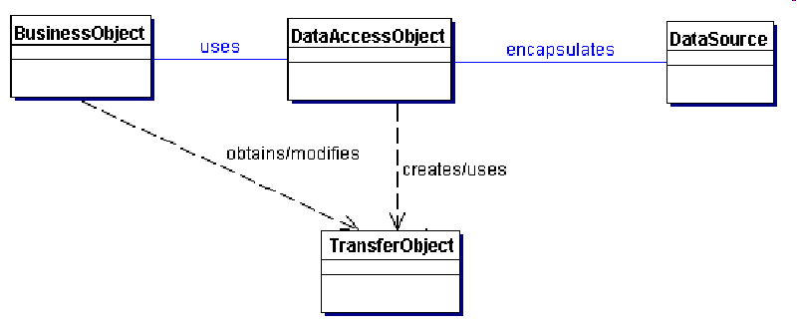
Tip：DAO模式的类图
Value object

Slide 23
Tip：DAO 模式中的对象
Business Object
  代表数据的使用者
DataAccessObject
  抽象并封装了对底层数据源的操作
DataSource
  数据源
TransferObject
  表示数据的Java Bean

Slide 24
Tip：实例练习—用户登陆
编写用户登陆案例，实现如下需求：
  1、把文件换成数据库
  2、使用DAO模式
  3、防范sql注入攻击
SQL 注入是用户利用某些系统没有对输入数据进行充分的检查，从而进行恶意破坏的行为。
  1、statement存在sql注入攻击问题
  例如登陆用户名采用 xxx’ or ‘1’=‘1
  使用mysql注释 --
  2、对于防范 SQL 注入，可以采用PreparedStatement取代Statement。

Slide 25
Tip：PreparedStatement
PreparedStatement是Statement的子接口，它的实例对象可以通过调用Connection.preparedStatement(sql)方法获得，相对于Statement对象而言：
  PreperedStatement可以避免SQL注入的问题。
  Statement会使数据库频繁编译SQL，可能造成数据库缓冲区溢出。PreparedStatement 可对SQL进行预编译，从而提高数据库的执行效率。
  并且PreperedStatement对于sql中的参数，允许使用占位符的形式进行替换，简化sql语句的编写。
练习：使用PreparedStatement改写Dao

Slide 26
Tip：使用JDBC处理大数据
在实际开发中，程序需要把大文本 Text 或二进制数据 Blob保存到数据库。
Text是mysql叫法，Oracle中叫Clob
基本概念：大数据也称之为LOB(Large Objects)，LOB又分为：
  clob和blob
    clob用于存储大文本。Text
    blob用于存储二进制数据，例如图像、声音、二进制文等。
对MySQL而言只有blob，而没有clob，mysql存储大文本采用的是Text，Text和blob分别又分为：
    TINYTEXT(255)、TEXT(64k)、MEDIUMTEXT(16M)和LONGTEXT(4G)
    TINYBLOB、BLOB、MEDIUMBLOB和LONGBLOB

Slide 27
Tip：使用JDBC处理大文本
对于MySQL中的Text类型，可调用如下方法设置：
PreparedStatement.setCharacterStream(index, reader, length);
//注意length长度须设置，并且设置为int型
//当包过大时修改配置：[mysqld] max_allowed_packet=64M
对MySQL中的Text类型，可调用如下方法获取：
reader = resultSet. getCharacterStream(i);
等价于
reader = resultSet.getClob(i).getCharacterStream();

Slide 28
Tip：使用JDBC处理二进制数据
对于MySQL中的BLOB类型，可调用如下方法设置：
PreparedStatement. setBinaryStream(i, inputStream, length);
对MySQL中的BLOB类型，可调用如下方法获取：
InputStream in = resultSet.getBinaryStream(i);
InputStream in = resultSet.getBlob(i).getBinaryStream();

Slide 29
Tip：使用JDBC进行批处理
业务场景：当需要向数据库发送一批SQL语句执行时，应避免向数据库一条条的发送执行，而应采用JDBC的批处理机制，以提升执行效率。
实现批处理有两种方式，第一种方式：
  Statement.addBatch(sql)
  执行批处理SQL语句
  executeBatch()方法：执行批处理命令
  clearBatch()方法：清除批处理命令

Slide 30
Tip：使用JDBC进行批处理
Connection conn = null;
Statement st = null;
ResultSet rs = null;
try {
  conn = JdbcUtil.getConnection();
  String sql1 = "insert into person(name,password,email,birthday)
  values('kkk','123','abc@sina.com','1978-08-08')";
  String sql2 = "update user set password='123456' where id=3";
  st = conn.createStatement();
  st.addBatch(sql1); //把SQL语句加入到批命令中
  st.addBatch(sql2); //把SQL语句加入到批命令中
  st.executeBatch();
} finally{
JdbcUtil.free(conn, st, rs);
}

Slide 31
Tip：使用JDBC进行批处理
采用Statement.addBatch(sql)方式实现批处理：
  优点：可以向数据库发送多条不同的ＳＱＬ语句。
  缺点：
    SQL语句没有预编译。
    当向数据库发送多条语句相同，但仅参数不同的SQL语句时，需重复写上很多条SQL语句。例如：
  Insert into user(name,password) values(‘aa’,’111’);
  Insert into user(name,password) values(‘bb’,’222’);
  Insert into user(name,password) values(‘cc’,’333’);
  Insert into user(name,password) values(‘dd’,’444’);

Slide 32
Tip：使用JDBC进行批处理
实现批处理的第二种方式：
  PreparedStatement.addBatch()

Slide 33
Tip：使用JDBC进行批处理
conn = JdbcUtil.getConnection();
String sql = "insert into person(name,password,email,birthday) values(?,?,?,?)";
st = conn.prepareStatement(sql);
for(int i=0;i<50000;i++){
  st.setString(1, "aaa" + i);
  st.setString(2, "123" + i);
  st.setString(3, "aaa" + i + "@sina.com");
  st.setDate(4,new Date(1980, 10, 10));
  st.addBatch();
  if(i%1000==0){
    st.executeBatch();
    st.clearBatch();
  }
}
st.executeBatch();

Slide 34
Tip：使用JDBC进行批处理
采用PreparedStatement.addBatch()实现批处理
  优点：发送的是预编译后的SQL语句，执行效率高。
  缺点：只能应用在SQL语句相同，但参数不同的批处理中。因此此种形式的批处理经常用于在同一个表中批量插入数据，或批量更新表的数据。

Slide 35
Tip：JDBC综合练习-客户信息表DAO编写
创立如下数据库表customer，并编写DAO进行crud操作
字段名 | 说明 | 类型
id | 编号 | varchar(40)
name | 客户姓名 | varchar(20)
gender | 性别 | varchar(10)
birthday | 生日 | date
cellphone | 手机 | varchar(20)
email | 电子邮件 | varchar(40)
preference | 客户爱好 | varchar(100)
type | 客户类型 | varchar(40)
description | 备注 | varchar(255)

